Slide 1
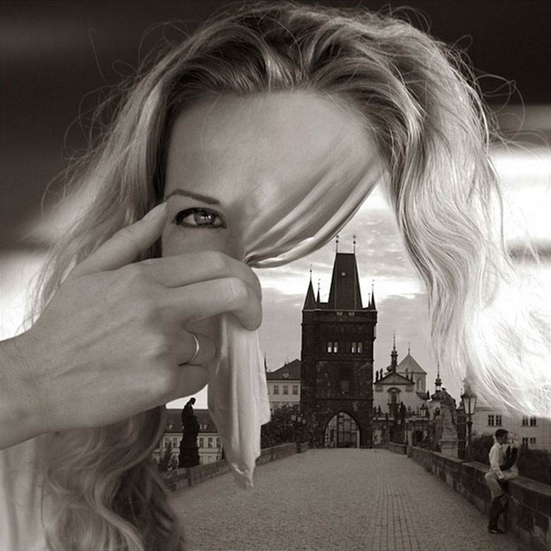
OFICINAS CULTURAIS – AULA 4
prof. André Aparecido da Silva
Disponível em: http://www.oxnar.com.br/2015/profuncionario

Slide 2
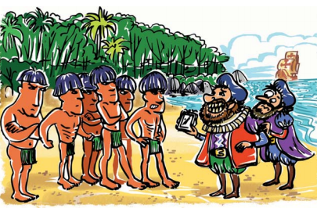
Quem descobriu o Brasil?

Slide 3

Você considera que o descobrimento do Brasil ocorreu realmente quando os portugueses chegaram aqui?

Slide 4
A HISTÓRIA SEMPRE É CONTADA PELA VERSÃO DOS VENCEDORES NUNCA DOS VENCIDOS!!!

Slide 5
OU AINDA REESCRITA COM A CONQUISTA DO PODER MILITAR OU ECONÔMICO.

Slide 6
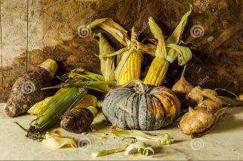
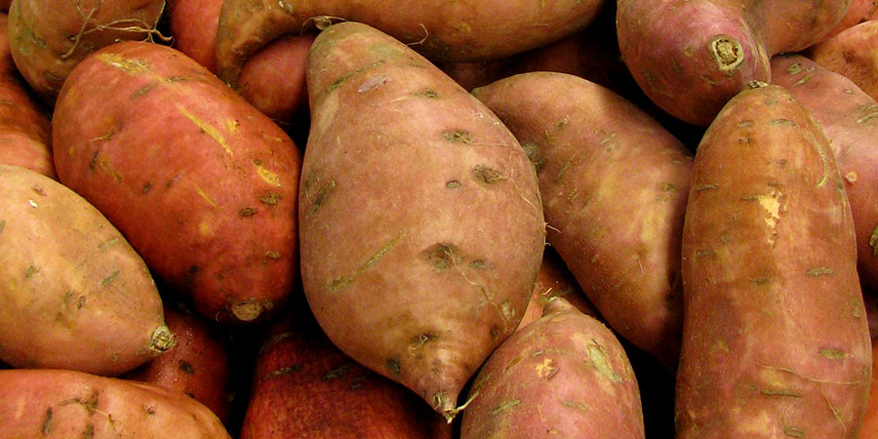
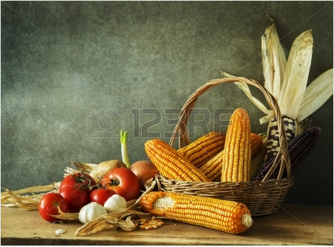
Quando os europeus chegaram ao litoral brasileiro, encontraram nativos com uma agricultura diversificada, com o cultivo de mandioca, milho, feijão, abóbora, batata-doce, amendoim etc.

Slide 7

Não conheciam animais como o cavalo, o porco e a vaca.
.

Slide 8
O consumo de proteína animal vinha da pesca e da caça. Tinham definidas suas regras sociais e políticas, como as estabelecidas para os casamentos, as celebrações religiosas, as alianças, as guerras e as migrações.

Slide 9
Com o tempo, algumas coisas foram mudando. A história mostra-nos o quanto estes primeiros habitantes sofreram. Aldeias inteiras destruídas, um povo massacrado e escravizado.

Slide 10
Tinham duas escolhas: submeter-se ou resistir. Significava aderir a uma nova sociedade, inteiramente diferente da sua, ou opor-se a ela.

Slide 11
Preservar suas tradições, crenças e ritos seculares ou submeter-se aos costumes, aos valores e às doutrinas do mundo cristão, apresentado como único e verdadeiro.

Slide 12
Certos grupos conseguiram enxergar uma terceira opção: fugir para regiões cada vez mais distantes dos núcleos formados pelos colonizadores.

Slide 13
Mas não bastavam os índios como mão-de-obra; na segunda metade do século XVI, os africanos começaram a ser trazidos em número expressivo para o Brasil. Esses povos, por sua vez, trouxeram uma cultura rica e diversificada.

Slide 14
NOSSAS REGRAS SOCIAIS SÃO MARCAS DA NOSSA CULTURA!!!

Slide 15
REGRAS SOCIAIS
Pode chamar de leis. Que a sociedade tem regras.

Slide 16
REGRAS SOCIAIS
Estas regras manifestam-se formalmente nas diversas leis, que afinal mais não são que normas e valores sociais postos no papel, ou por outras palavras, a formalização escrita das regras sociais necessárias à coesão o funcionamento ordeiro da sociedade.

Slide 17
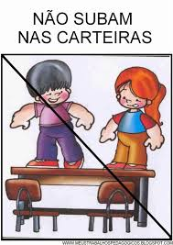

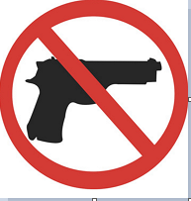
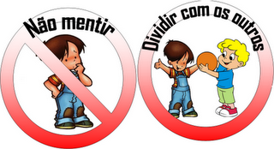
REGRAS SOCIAIS
Além disso, existem igualmente regras não formais, valores e normas que não chegam ao papel, mas que cumprem propósitos semelhantes.

Slide 18
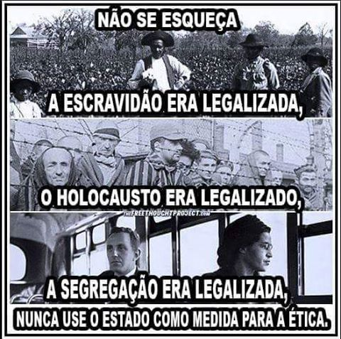

Slide 19
AS LEIS DESTAS ÉPOCAS NÃO NECESSÁRIAMENTE ESTAVAM ERRADAS, MAS SIM, REFLETIAM A CULTURA E O PENSAMENTO DOS POVOS DA ÉPOCA

Slide 20
NOSSA CULTURA, ARTES E A HISTORIA DO BRASIL

Slide 21
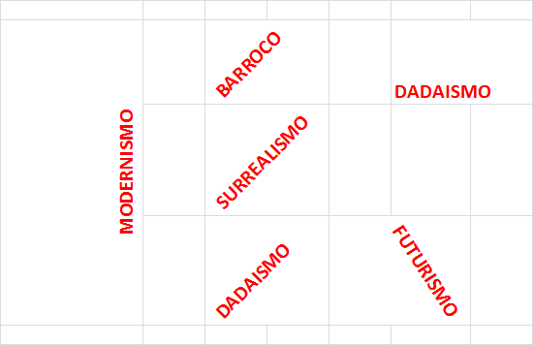

Slide 22
Barroco
É o nome dado ao estilo artístico que floresceu entre o final do século XVI e meados do século XVIII, inicialmente na Itália, difundindo-se em seguida pelos países católicos da Europa e da América,...

Slide 23
Barroco
... antes de atingir, em uma forma modificada, as áreas protestantes e alguns pontos do Oriente.

Slide 24
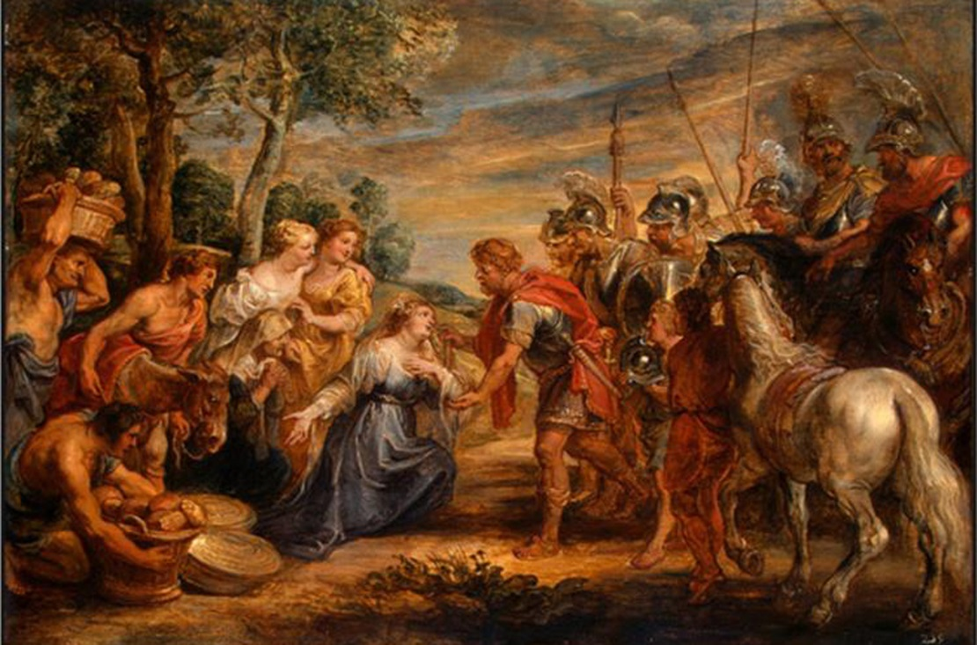
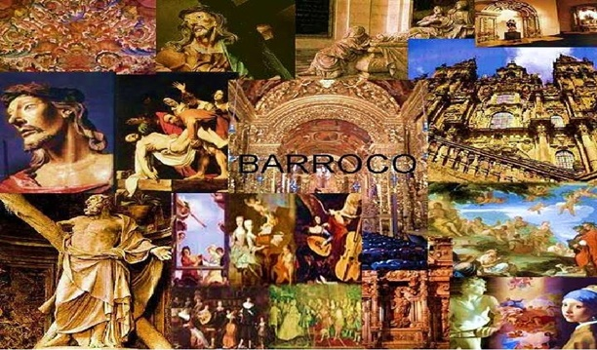
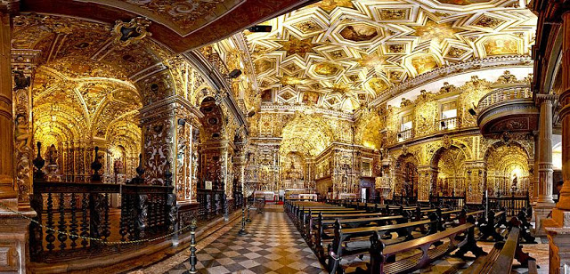
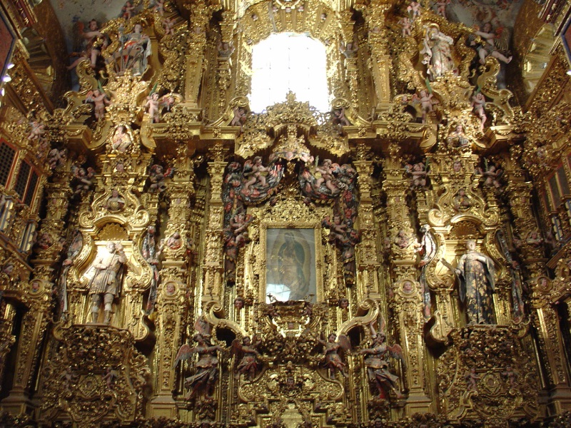
Barroco

Slide 25
Características Barrocas
A arte da contrarreforma
Conflito entre corpo e alma
O tema da passagem do tempo
Forma tumultuosa
Cultismo e conceptismo

Slide 26
MODERNISMO
O modernismo foi um movimento literário e artístico do início do séc. XX, cujo objetivo era o rompimento com o tradicionalismo (parnasianismo, simbolismo e a arte acadêmica), a libertação estética, a experimentação constante e, principalmente, a independência cultural do país.

Slide 27
MODERNISMO
Apesar da força do movimento literário modernista a base deste movimento se encontra nas artes plásticas, com destaque para a pintura.

Slide 28
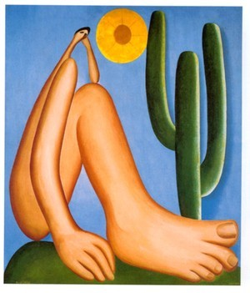
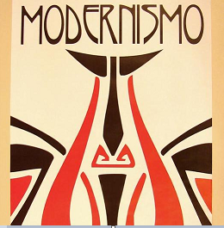
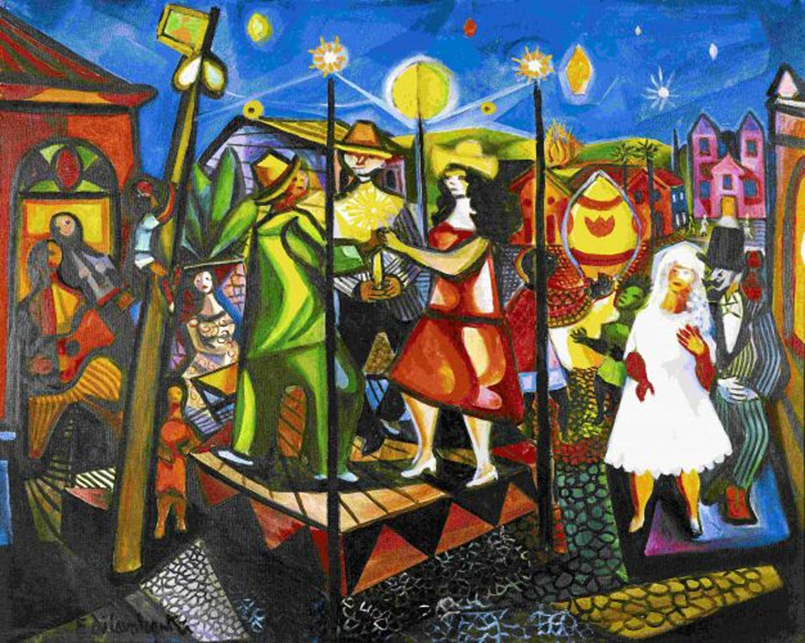
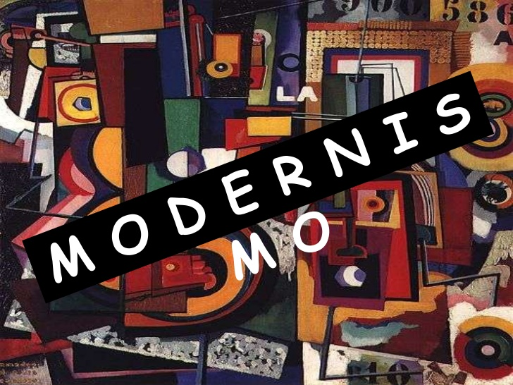
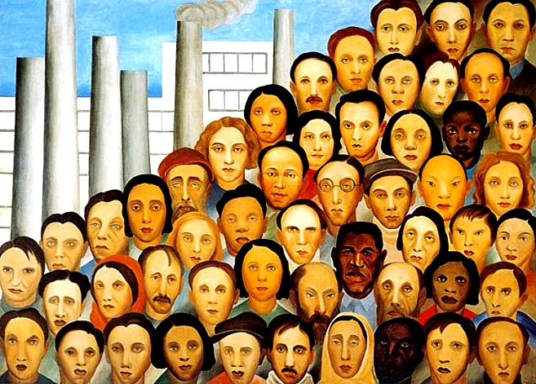
MODERNISMO

Slide 29
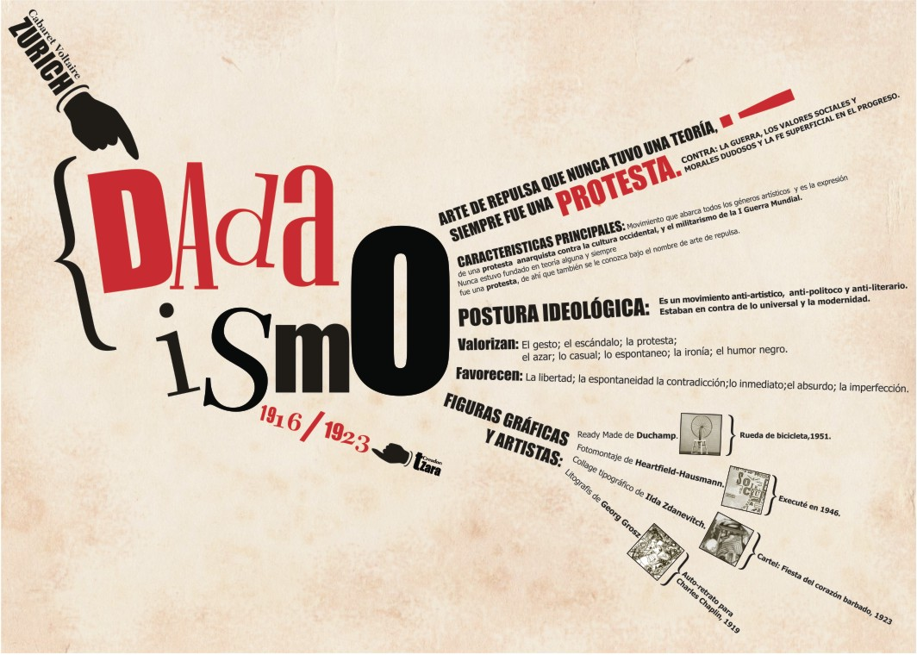
ARTE E DESORDEM

Slide 30
Dadaismo
Formado por um grupo de escritores, poetas e artistas plásticos – dois deles desertores do serviço militar alemão – liderados por Tristan Tzara, Hugo Ball e Hans Arp.

Slide 31
Dadaismo
Formado por um grupo de escritores, poetas e artistas plásticos – dois deles desertores do serviço militar alemão – liderados por Tristan Tzara, Hugo Ball e Hans Arp.

Slide 32
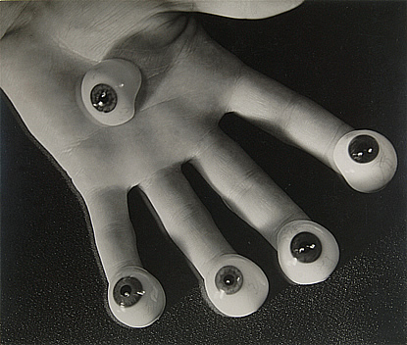
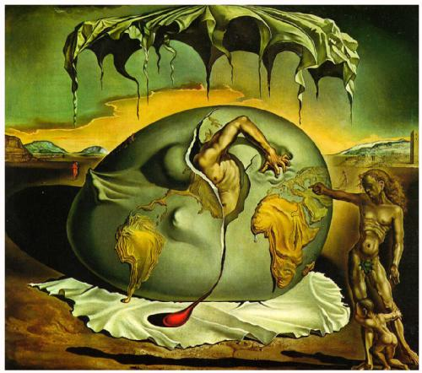
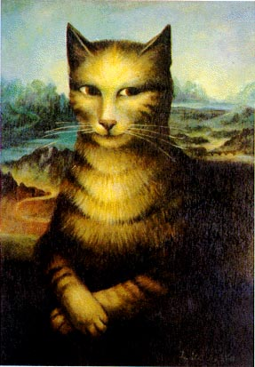

Arte Dadaista

Slide 33
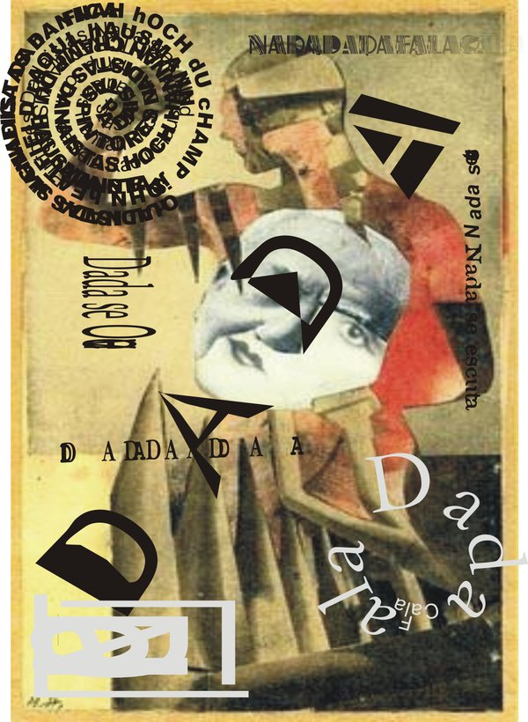
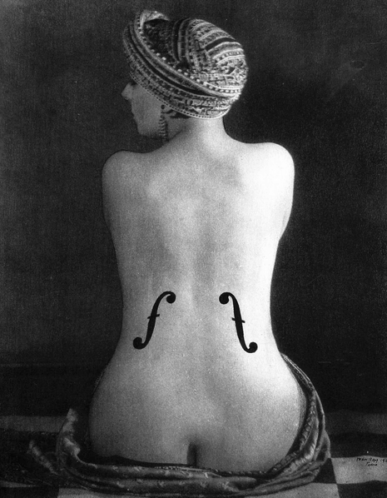
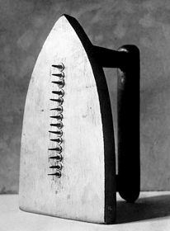
Arte Dadaista

Slide 34
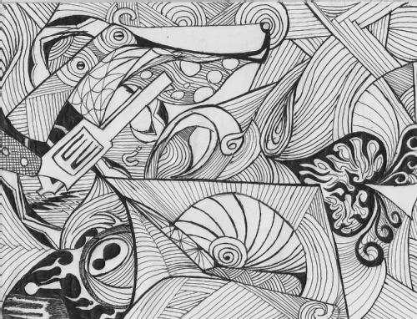
RECEITA PARA UM POEMA DADAISTA

Slide 35
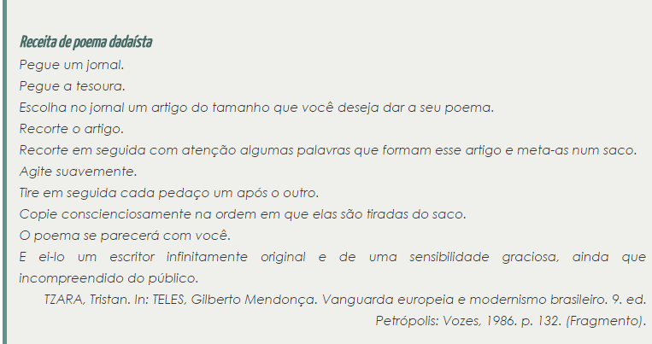

Slide 36
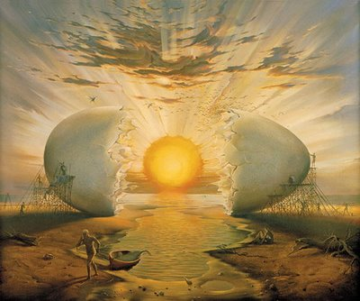
Surrealismo

Slide 37
Surrealismo
Movimento literário e artístico, lançado em 1924 pelo escritor francês André Breton, que se caracterizava pela expressão espontânea e automática do pensamento (ditada apenas pelo inconsciente) e, ...

Slide 38
Surrealismo
...deliberadamente incoerente, proclamava a prevalência absoluta do sonho, do inconsciente, do instinto e do desejo e pregava a renovação de todos os valores, inclusive os morais, políticos, científicos e filosóficos

Slide 39
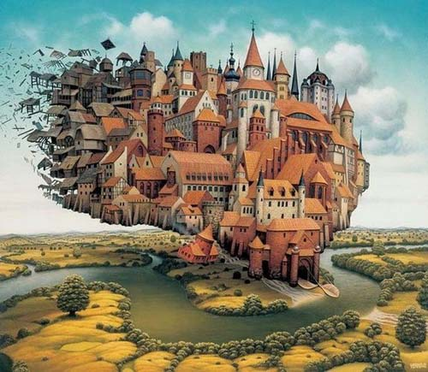
Surrealismo

Slide 40
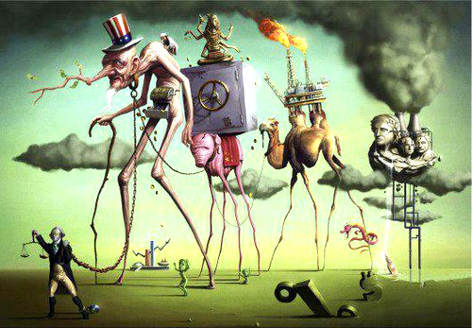
Surrealismo

Slide 41
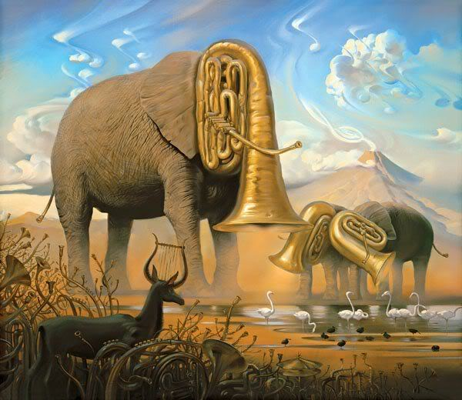
Surrealismo

Slide 42
CERTAMENTE VOCÊ JÁ OUVIU A EXPRESSÃO:
“ISTO É SURREAL”
MAS O QUE SIGNIFICA SER SURREAL?

Slide 43
Surreal
que denota estranheza, transgressão da verdade sensível, da razão, ou que pertence ao domínio do sonho, da imaginação, do absurdo.
2. substantivo masculino
aquilo que se encontra para além do real.

Slide 44
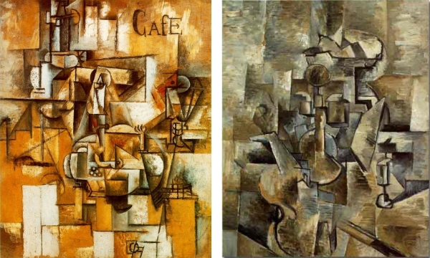
CUBISMO

Slide 45
CUBISMO
Estilo artístico e movimento iniciado na primeira década do XX, em Paris, com base em obras de Georges Braque, Pablo Picasso e outros, tendo por princípio mais importante a substituição das representações do espaço tridimensional (e, portanto, da perspectiva)

Slide 46
CUBISMO
... pela apreensão simultânea das diversas formas (decompostas e geometrizadas) que se observam dos muitos ângulos de contemplação dos motivos de uma obra.

Slide 47
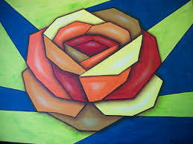

Slide 48
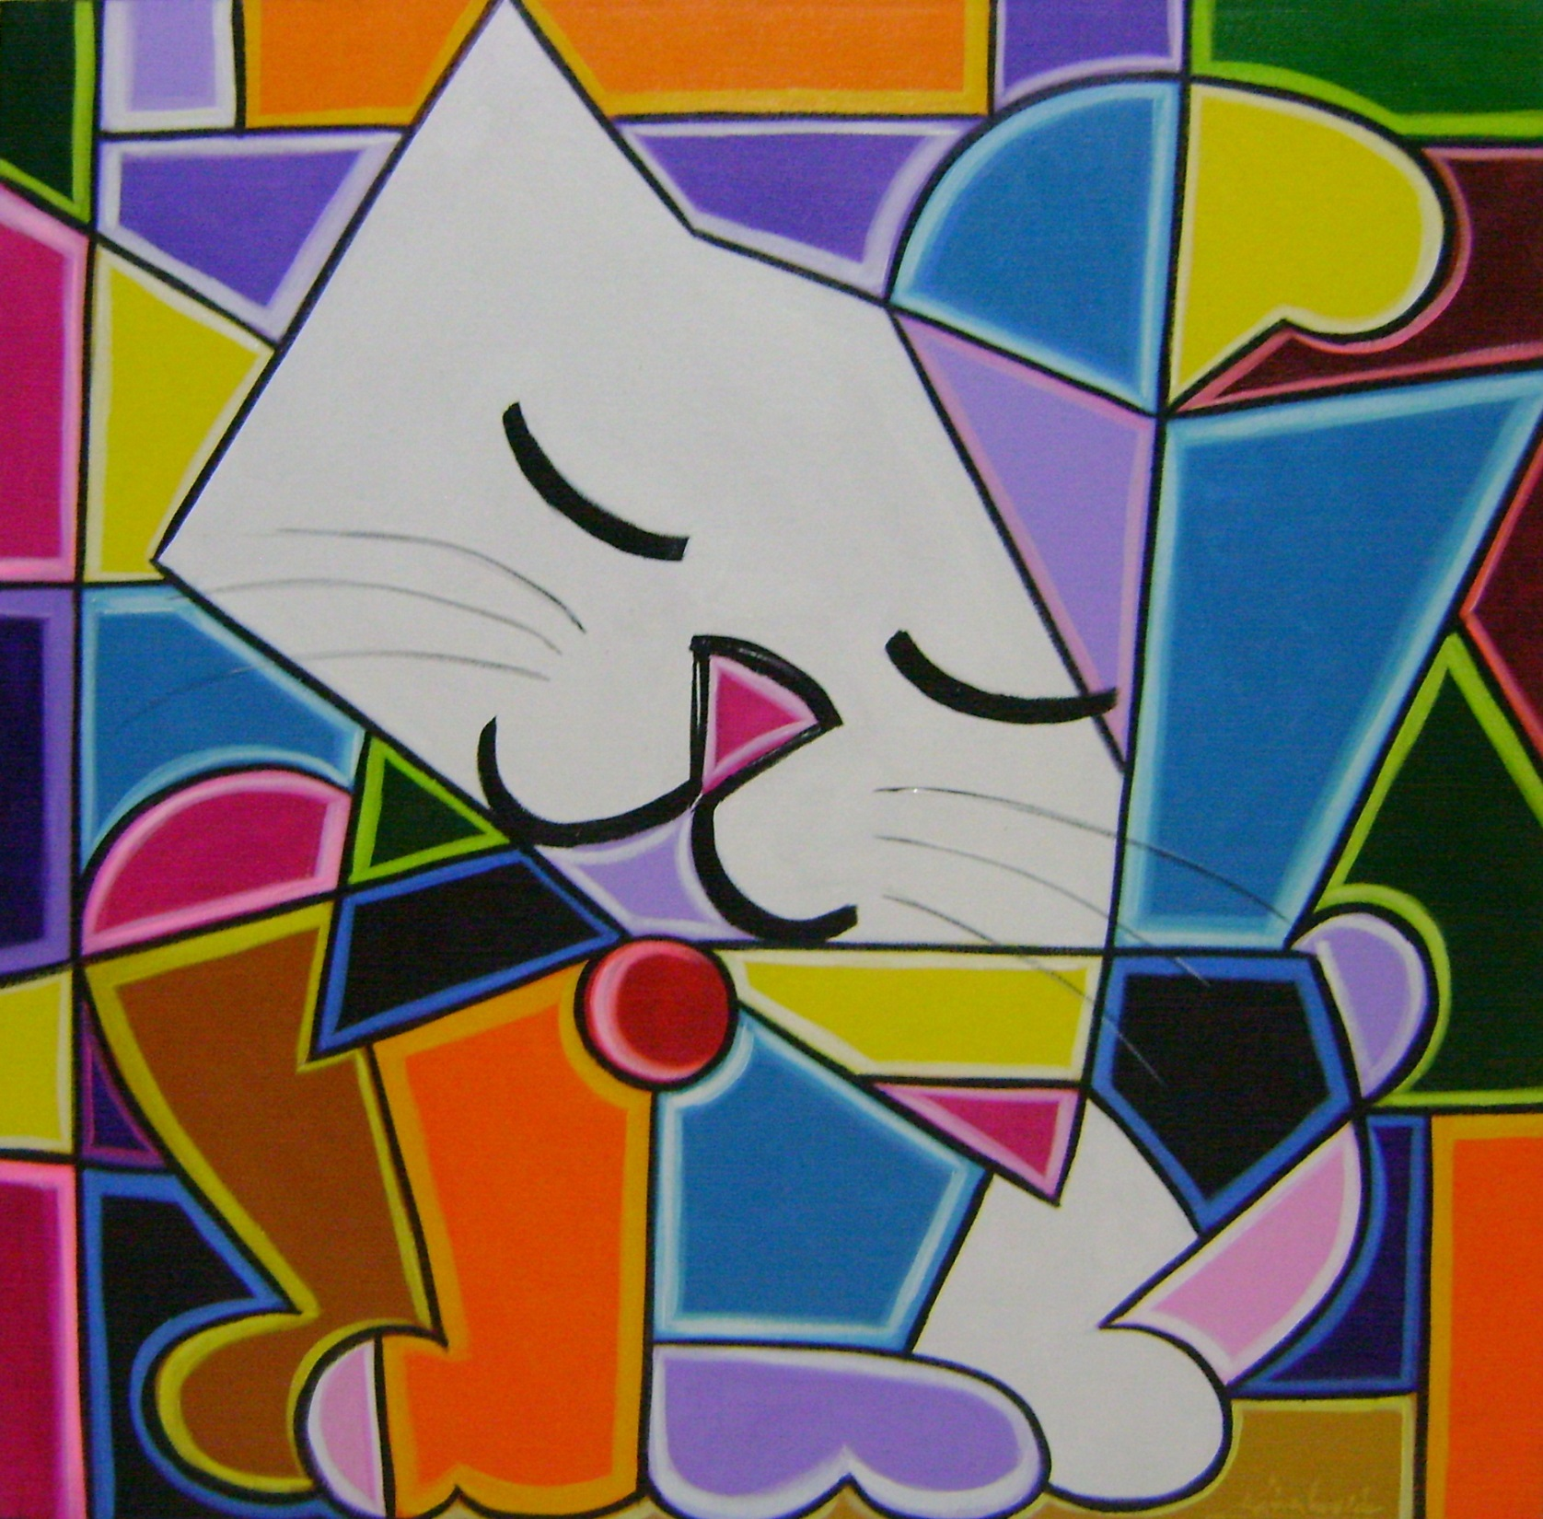

Slide 49
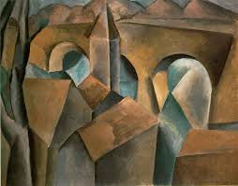

Slide 50
O Brasil hoje: desafios da diversidade cultural
O folclore brasileiro é um dos mais ricos do mundo. São danças, festas, lendas, superstições, trajes típicos, comidas, comemorações e representações que, na grandeza deste país, formam um variado e colorido painel de culturas.

Slide 51


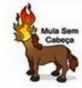
O Brasil hoje: desafios da diversidade cultural
Folclore Brasileiro

Slide 52
Quais itens do folclore brasileiro você lembra?

Slide 53
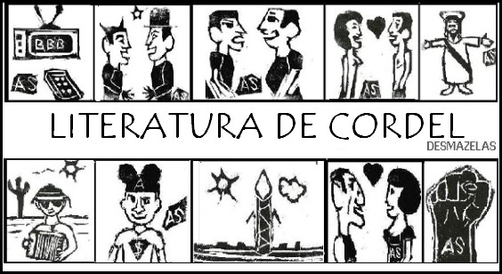
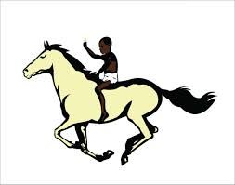
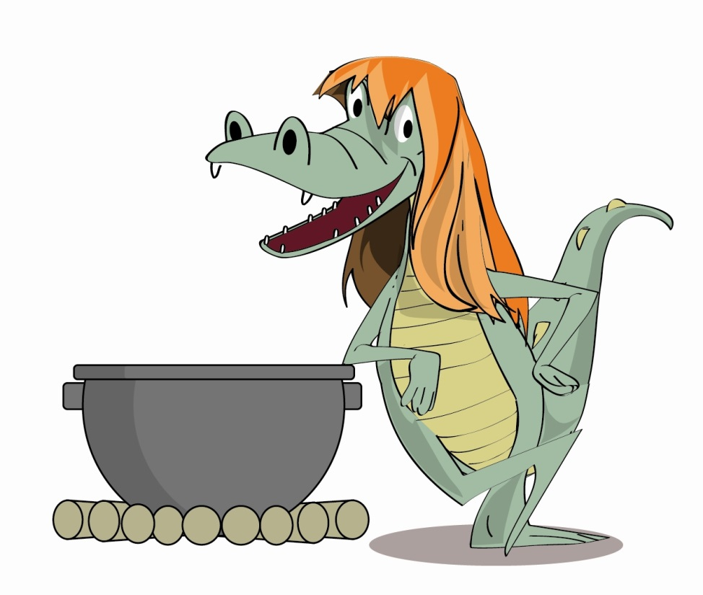

Slide 54
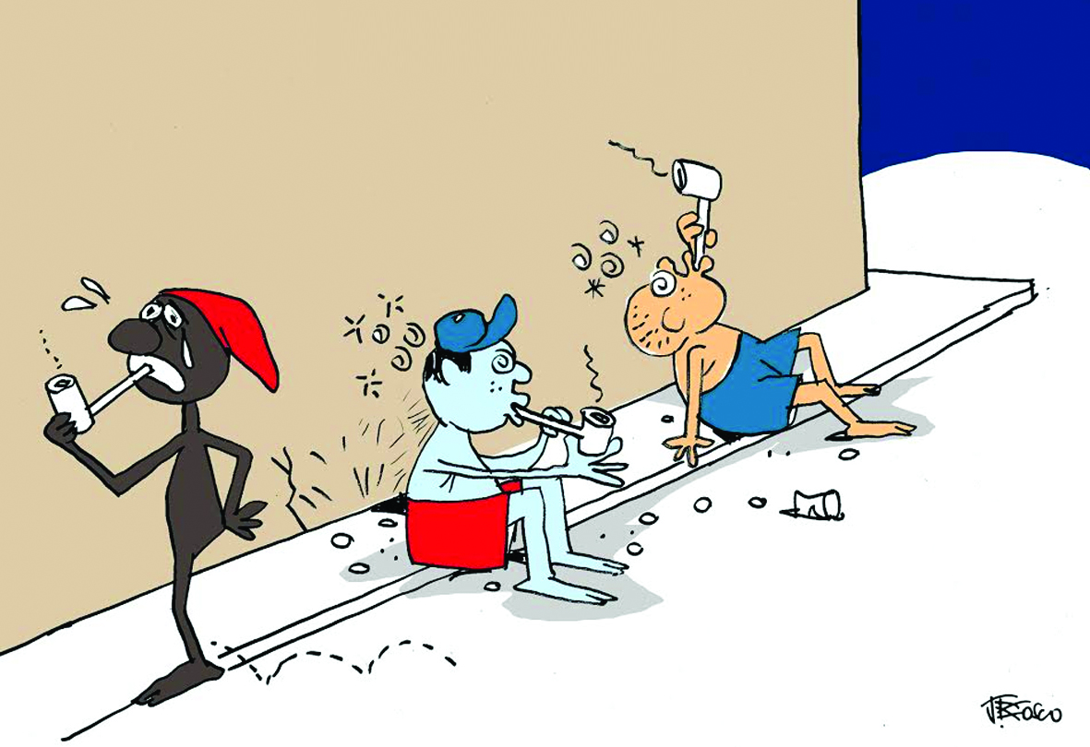
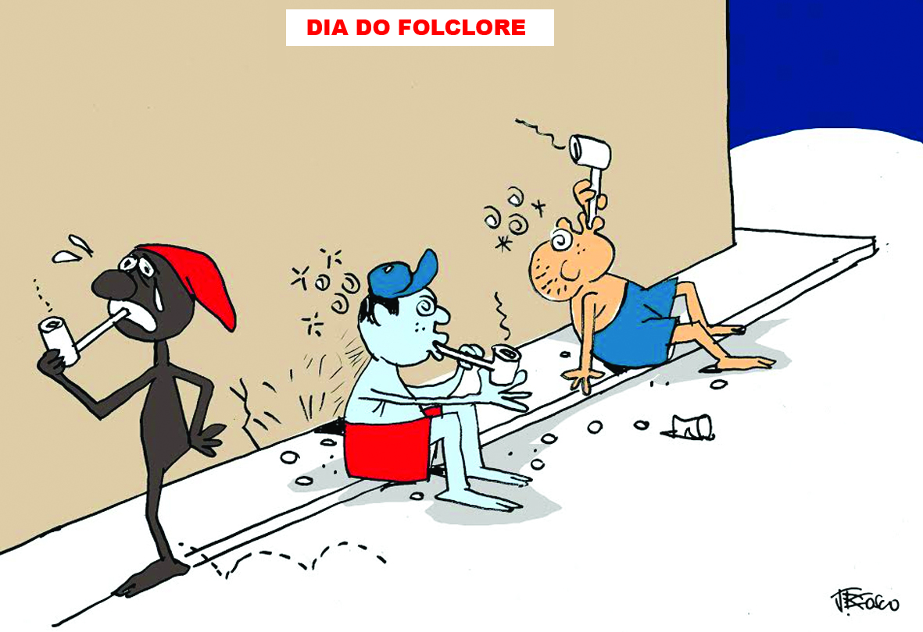
CHARGE DO FOLCLORE BRASILEIRO

Slide 55
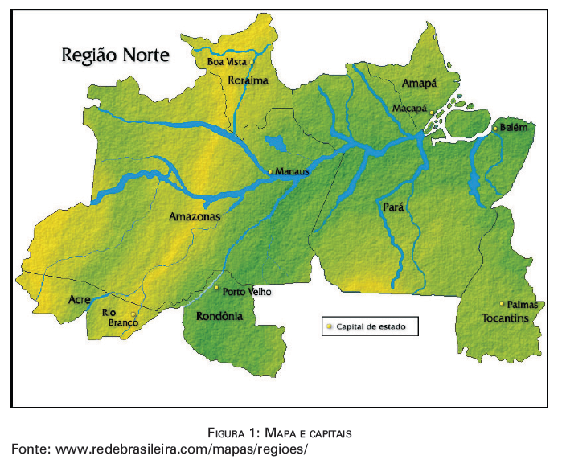
A cultura de cada região - Norte

Slide 56
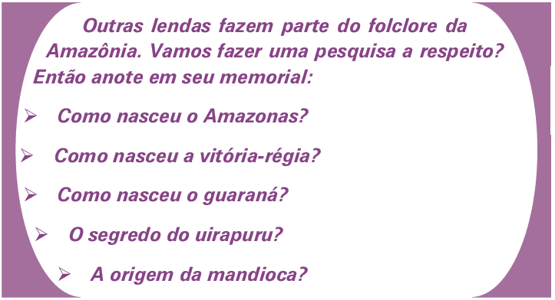
A cultura de cada região - Norte

Slide 57
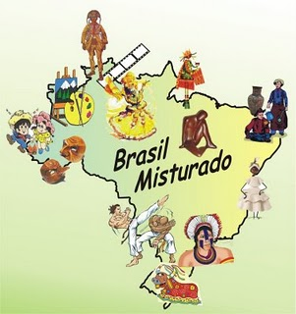

Slide 58
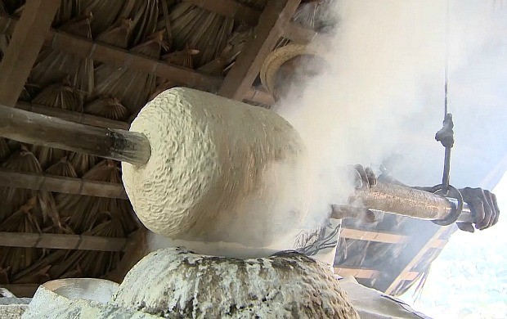
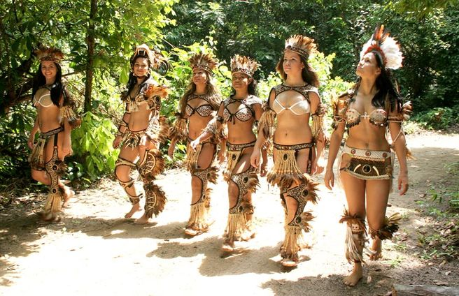
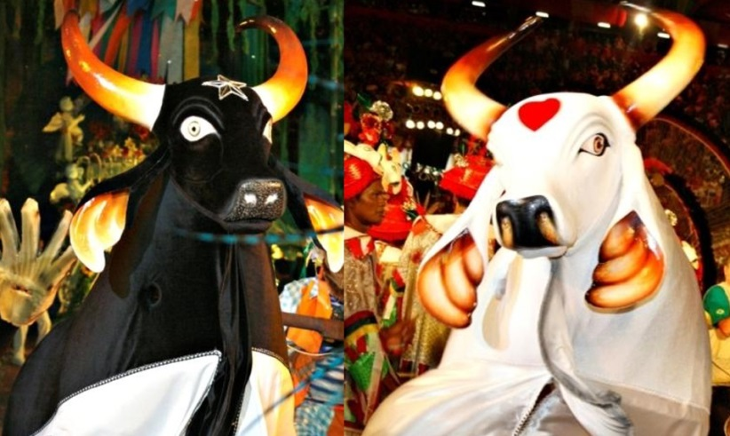
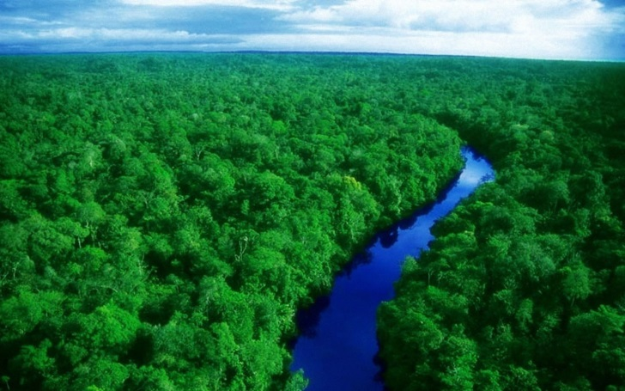
Traços culturais - Norte

Slide 59
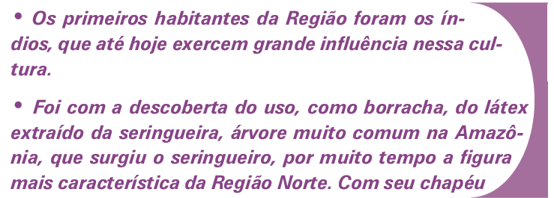

Slide 60
Traços culturais - Norte
Culinária;
Borracha;
A floresta
Os rios
A culinária
Plantas típicas

Slide 61

Apesar de muito marcante, a cultura desta região não transpassa as fronteira.

Slide 62

REGIÃO NORDESTE

Slide 63

REGIÃO NORDESTE
Ceara
Bahia
Pernambuco
Sergipe
Alagoas
Rio Grande do Norte
Maranhão
Paraíba
Piaui

Slide 64

Traços Culturais
Culinária
Musica
Praias
Artesanato
Literatura
Pontos turísticos
....

Slide 65
Região Sudeste
Compreende os Estados de Minas Gerais, São Paulo, Rio de Janeiro e Espírito Santo. É a região com a maior população do país e com a maior densidade demográfica, sendo também a mais desenvolvida economicamente.

Slide 66


Slide 67
REGIÃO SUDESTE
É uma região de grande diversidade geográfica e geológica, com montanhas acidentadas, planaltos ondulados e tabulares, escarpas, baixadas litorâneas, rios de várias bacias fluviais a correr em todas as direções, florestas tropicais úmidas e um clima tropical variável.

Slide 68
E a região sul o que caracteriza seus costumes e tradições?

Slide 69
CENTRO-OESTE
Três Estados compõem a Região Centro-Oeste, são eles: Goiás, Mato Grosso e Mato Grosso do Sul. Nesta Região também está o Distrito Federal, que abriga a capital do país, primeira cidade do século XX a tornar-se Patrimônio Cultural da Humanidade, por decisão da Unesco.

Slide 70
Quais características você conhece da região Centro-oeste?

Slide 71


Slide 72
É fácil afirmar que a escola pode e deve ser um pólo irradiador de cultura. Agora, precisamos nos convencer que temos de fazer alguma coisa para que esta afirmação seja verdadeira.

Slide 73
Precisamos contagiar os colegas que nos rodeiam e, especialmente, a direção da escola, a comunidade próxima e o poder público de seu município. Para isto, utilizaremos argumentos que estimulem o consumo por cultura.

Slide 74



Slide 75
Valorizando o que a escola tem
A escola deve ser um espaço bonito e agradável, um lugar de aprender e de viver, que deixe recordações inesquecíveis pela vida inteira.

Slide 76
Valorizando o que a escola tem
Nela nos educamos e junto com todos que lá atuam, compartilhamos experiências que são incorporadas ao nosso jeito de ser, de pensar e de viver.
É neste convívio escolar que encontramos pessoas diferentes, de costumes e gostos variados, que cada um traz do seu ambiente familiar.

Slide 77


Onde e como promover oficinas culturais na escola
Somos todos criadores. O potencial criador é inerente ao ser humano. Isso significa que o ato de criar é característica da humanidade como um todo e de cada pessoa em particular.

Slide 78



Onde e como promover oficinas culturais na escola
Nesse sentido, nem os traços genéticos nem os culturais determinam uma “incapacidade de criar”. Isso vale também para aqueles que possuem limitações físicas ou mentais, ou seja, algum tipo de necessidade especial.

Slide 79
É NECESSÁRIO PARA NÃO TER GASTOS DESNECESSÁRIOS, DESPERDICIOS E OUTROS.

Slide 80
As oficinas culturais atuam nas áreas de acervo cultural, administração cultural, artes plásticas, cinema, vídeo, circo, dança, design, folclore, literatura, fotografia, culinária, história em quadrinhos, meio ambiente, multimídia, música, ópera, dança, teatro, rádio e televisão.

Slide 81
As oficinas culturais deverão ser abertas e dinâmicas e deverão levar em consideração o contexto sociocultural da comunidade escolar, as peculiaridades de cada linguagem artística além das características individuais dos educadores e técnicos em multimeios didáticos da educação, dos alunos e da comunidade escolar.

Slide 82


Slide 83


Slide 84


Slide 85


